Slide 1
Djeljivost u skupu cijelih brojeva - odabrani zadatci za dodatnu nastavu matematike u OŠ
Marija Crnković, prof.savjetnik
Gimnazija Andrije Mohorovičića Rijeka
Rijeka, 10. studenoga 2014.

Slide 2
Literatura
Franco Conti, Michele Brasanti, Tullio Franzoni
- LE OLIMPIADI DELLLE MATEMATICA
B. Dragović, P. Mlađenović, S. Ognjanović - Pripremni zadaci za matematička natjecanja
MFL
B. Dakić, N. Elezović – Matematika 1, udžbenik i zbirka zadataka iz matematike za 1. razred prirodoslovno-matematičke gimnazije
Zadatci s školskog/gradskog, županijskog, regionalnog i državnog natjecanja iz matematike

Slide 3
Definicija
Za cijeli broj a kažemo da je djeljiv s cijelim brojem b, , ako postoji cijeli broj k tako
da vrijedi a = k·b.
a… višekratnik broja b
b … djelitelj ( mjera ) broja a
k … količnik ( kvocijent ) brojeva a i b .

Slide 4
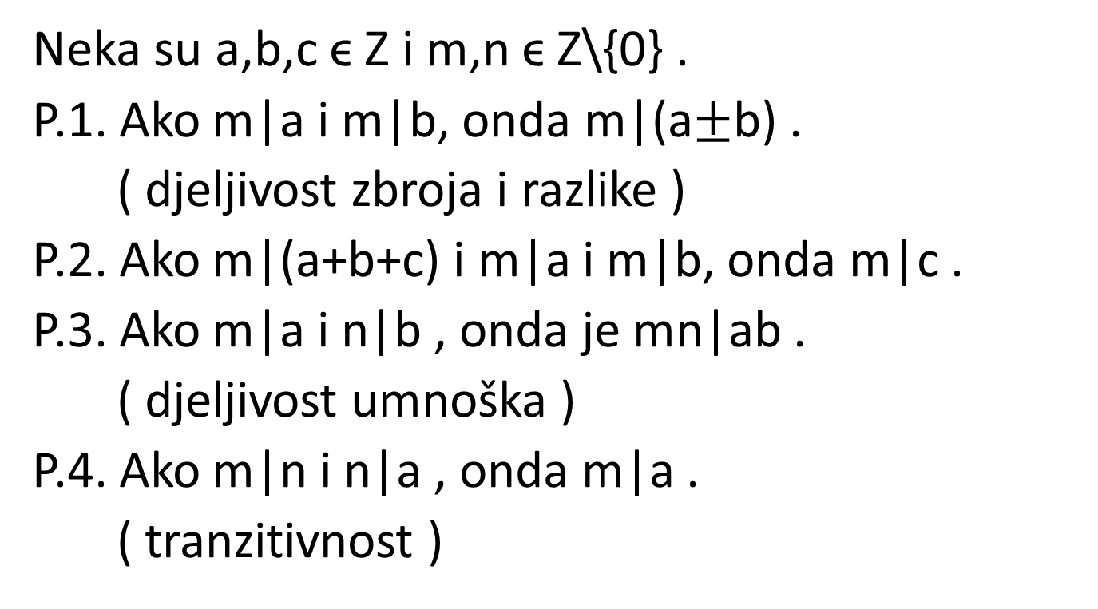
Poučci o djeljivosti
Neka su a,b,c ϵ Z i m,n ϵ Z\{0} .
P.1. Ako m|a i m|b, onda m|(a$±$b) .
( djeljivost zbroja i razlike )
P.2. Ako m|(a+b+c) i m|a i m|b, onda m|c .
P.3. Ako m|a i n|b , onda je mn|ab .
( djeljivost umnoška )
P.4. Ako m|n i n|a , onda m|a .
( tranzitivnost )

Slide 5
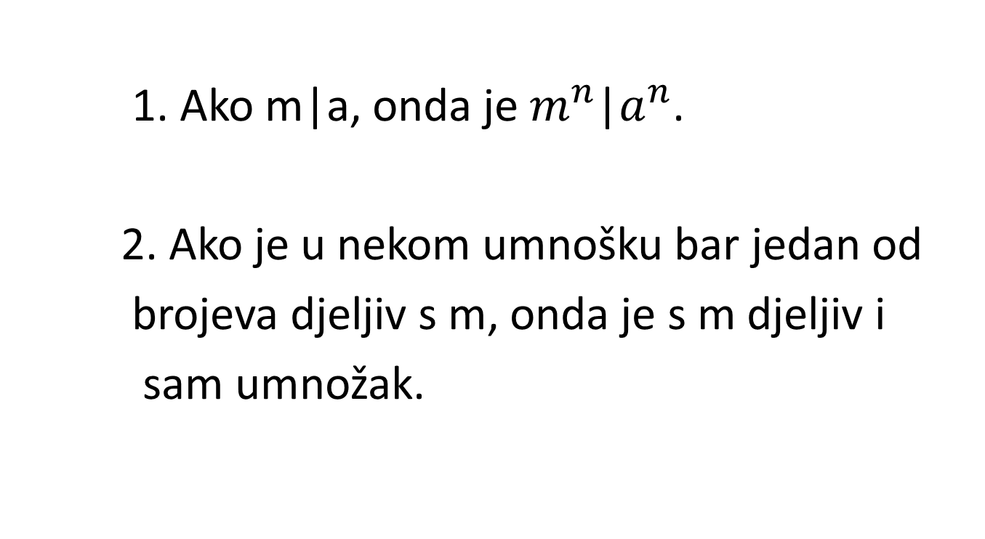
Iz P.3. slijedi .
1. Ako m|a, onda je $m^{n}$|$a^{n}$.
2. Ako je u nekom umnošku bar jedan od
brojeva djeljiv s m, onda je s m djeljiv i
sam umnožak.

Slide 6
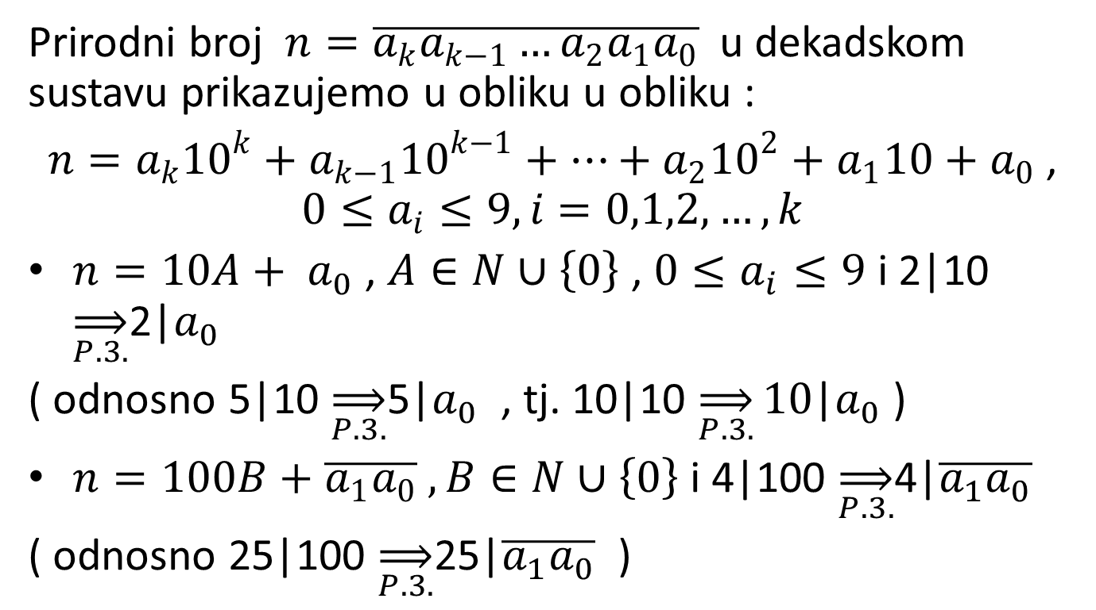
Pravila ( kriteriji ) djeljivosti s 2, 5, 10, 4 i 25
Prirodni broj $n=\overline{a_{k}a_{k−1}…a_{2}a_{1}a_{0}}$u dekadskom sustavu prikazujemo u obliku u obliku :
$n=a_{k}{10}^{k}+a_{k−1}{10}^{k−1}+…+a_{2}{10}^{2}+a_{1}10+a_{0}$ , $0≤a_{i}≤9,i=0,1,2,…,k$
$n=10A+ a_{0}$ , $A∈N∪\left\{0\right\}$ , $0≤a_{i}≤9$ i 2|10 $\overset{⇒}{P.3.}$2|$a_{0}$
( odnosno 5|10 $\overset{⇒}{P.3.}$5|$a_{0}$ , tj. 10|10 $\overset{⇒}{P.3.}10$|$a_{0}$ )
$n=100B+\overline{a_{1}a_{0}} , B∈N∪\left\{0\right\}$ i 4|100 $\overset{⇒}{P.3.}$4|$\overline{a_{1}a_{0}}$
( odnosno 25|100 $\overset{⇒}{P.3.}$25|$\overline{a_{1}a_{0}}$ )

Slide 7
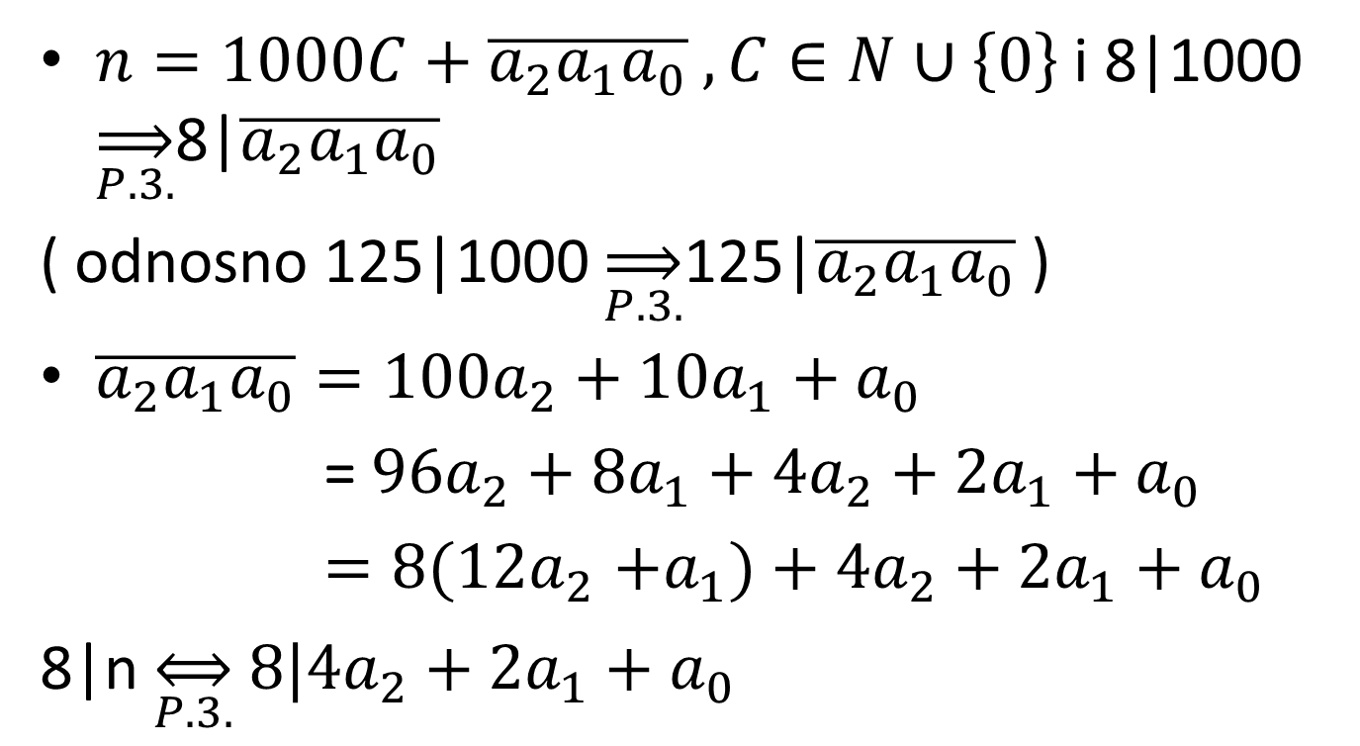
Pravila djeljivosti s 8 i 125
$n=1000C+\overline{a_{2}a_{1}a_{0}} , C∈N∪\left\{0\right\}$ i 8|1000 $\overset{⇒}{P.3.}$8|$\overline{a_{2}a_{1}a_{0}}$
( odnosno 125|1000 $\overset{⇒}{P.3.}$125|$\overline{a_{2}a_{1}a_{0}}$ )
$\overline{a_{2}a_{1}a_{0}}=100a_{2}+{10a}_{1}+a_{0}$
= $96a_{2}+8a_{1}+4a_{2}+{2a}_{1}+a_{0}$
${=8(12a}_{2}+a_{1})+4a_{2}+{2a}_{1}+a_{0}$
8|n $\overset{⇔}{P.3.}$ $8|4a_{2}+{2a}_{1}+a_{0}$

Slide 8
Primjer 1.
Zadan je sedmeroznamenkasti broj 9 835 412.
a) U zapisu tog broja treba izostaviti jednu znamenku da se dobije šesteroznamenkasti broj djeljiv s 9.
b) U dobivenom šesteroznamenkastom broju znamenku jedinice zamijenite novom znamenkom tako da broj bude djeljiv s 15.

Slide 9
Primjer 2.
Neki troznamenkasti broj 21 je put veći od zbroja svojih znamenaka. Dokažite da je taj broj djeljiv brojem 9. Odredite taj broj.

Slide 10
Primjer 3.
Dokažite da je razlika kvadrata bilo koja dva neparna broja djeljiva s 8.

Slide 11
Primjer 4.
Dokažite da je zbroj kubova triju uzastopnih prirodnih brojeva djeljiva zbrojem tih brojeva.

Slide 12
Teoremi o dijeljenju
T.1. Za cijeli broj a i prirodni broj b postoje cijeli brojevi q i r takvi da je a = b·q + r , pri čemu je $0≤r<\left|b\right|$.
Ako je r = 0 , onda je a djeljiv s b .
T.2. Svaki se cijeli broj a za neki cijeli broj b može prikazati u jednom od oblika a = b·q ,
a = b·q + 1, a = b·q + 2, … , a = b·q + ( b – 1)

Slide 13
Primjer 5a.
Dobili ste papiriće na kojem je napisan jedan cijeli broj. Odredite njegov ostatak pri dijeljenju s 4. Neka po redu prema ostatku dijeljenja podignu papir ono kod kojih je ostatak dijeljenja 0, 1, 2 ,3. Što zaključujete?

Slide 14
Primjer 5b.
Razrežite dobiveni papir na 4 dijela. Neke od tih dijelova razrežite ponovno na četiri dijela, itd. Možete li na ovaj način dobiti 2000 papirića?

Slide 15
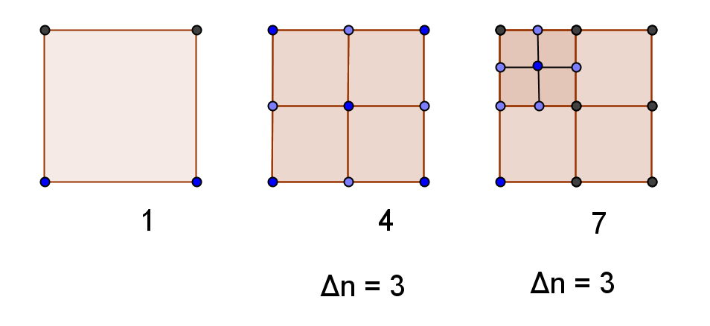
Primjer 5.b. - rješenje
Pri svakom rezanju nekog papirića na četiri dijela broj papirića se povećava za 3.
U svakom trenutku imamo ukupno 3k + 1 papirić

Slide 16
Primjer 6.
Neka je p prost broj veći od 3. Dokažite da njegov kvadrat pri dijeljenju s 24 daje ostatak 1.

Slide 17
Primjer 7.
Dokažite da postoji broj kojem su sve znamenke jedinice, djeljiv s 123.
Ti brojevi su 1, 11, 111, 1111, …,$\underset{124 jedinice}{\underbrace{11…1}}$.
Ostatci dijeljenja ovih brojeva s 123 su 0, 1, 2,…122.
Kako je brojeva 124, a ostataka dijeljenja 123, po Dirichletovom principu neka dva broja od početnih 124 imati će isti ostatak pri dijeljenju s 123.
Neka su to brojevi:
a = $\underset{l}{\underbrace{11…}}\underset{k}{\underbrace{11…1}}$ i b = $\underset{k}{\underbrace{11…1}}$ , a odatle je
a - b = 11…100…0 = 11…1·10^{k} .
Kako 123 dijeli razliku a – b , a nije djelitelj broja10^{k}, zaključujemo da 123 dijeli $\underset{l}{\underbrace{11…1}}$ .

Slide 18
Primjer 9.
Neka su p i q različiti neparni prosti brojevi. Dokažite da je broj ( pq +1)⁴ -1 ima barem četiri različita prosta djelitelja.

